Slide 1
Lineární programování-úvod a příklady s využitím Řešitele
Ing.J.Skorkovský,CSc.

Slide 2
Použití
Dělení profilů (cutting, trim loss)
Mixování směsí (blending,diet)
Dopravní problémy (tok materiálu do bodu určení a plánování trasy- shortest route)
Přiřazování zdrojů limitovaných kapacitami (assignment)
Zdroj : Operation Management, Quality and Competitiveness in a global environment, Russel and Taylor (v knihovně)

Slide 3
Zadání-formulace modelu
Výrobek | Označení | Práce /hod | Materiál/ks | Výnos/ks
Miska | x1 | 1 | 4 | 40
Hrnek | x2 | 2 | 3 | 50
Jaká kombinace výrobků bude mít největší výnos
při ohraničení typu maximální kapacity výroby v čase=40 hodin
a množství materiálu, které je omezeno 120 kg hlíny ?
Poznámka : obdobná úloha z pohledu průtoku byla řešena v ukázce P&Q , kde bylo omezení ve zdroji B
a v maximální kapacitě času 2400 minut)

Slide 4
Základní struktura a terminologie
Minimalizujeme námi vytvořenou cílovou funkci ve tvaru :
Z = c1*x1+c2*x2+…..+cn*xn vzhledem k matici omezujících podmínek :
A11*x1 + A12*x2+ …+ A1n*xn (<>=) B1
A22*x1 + A22*x2+ …+ A2n*xn (<>=) B2
Am1*x1 + Am2*x2+ …+ Amn*xn (<>=) B2
V klasickém výše uvedená soustava lineárních rovnic je Ax=B
Řešení soustavy lineárních rovnic např. algoritmem GAUSS-JORDAN není s pomocí doplňku Excelu typu Řešitel (Solver) nutné !!!
xij : proměnná, které řešíme (decision variables= úroveň aktivity operace, kterou proměnná specifikuje)
Bi : omezující podmínky, povolené odchylky od normy (omezení v čase a materiálu)
cj : koeficienty účelové (cílové) funkce (v našem případě konkrétně výnosy)
Aij : koeficienty omezení (práce a materiál na jednotku výrobku)

Slide 5
Příklad I (úvod do problému-praktická ukázka)
Výrobek | Označení | Práce /hod | Materiál/ks | Výnos/ks
Miska | x1 | 1 | 4 | 40
Hrnek | x2 | 2 | 3 | 50
Z = c1*x1+c2*x2+…..+cn*xn
Cílová funkce : Z= 40*x1+50*x2, kterou musíme maximalizovat
Maximální kapacita výroby = 40 hodin a Maximální množství materiálu =120 kg
Specifikace omezení úlohy s pomocí matice 2x2 :
1*x1 + 2*x2 =40 (práce)
4*x1 + 3*x2 =120 (materiál)
Vyřešení rovnic (ručně) -> x1=24 a x2=8 a po dosazení do cílové funkce dostaneme
Z=40*24+50*8=1360
(optimální náklad odpovídající bodu B – viz další obrázek)

Slide 6
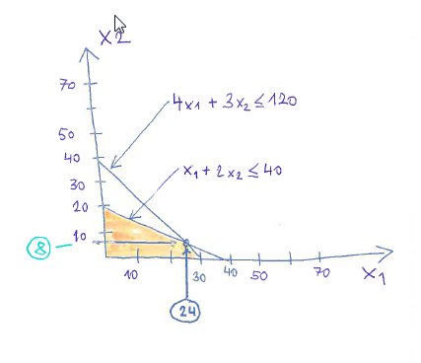
Grafické řešení
B

Slide 7
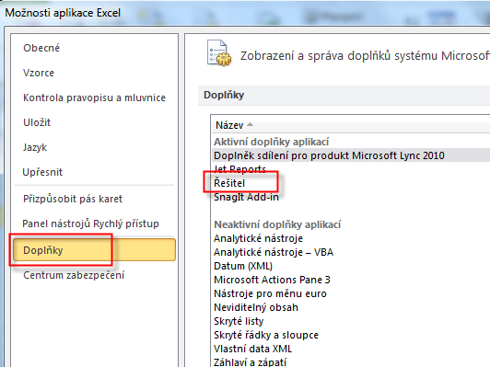
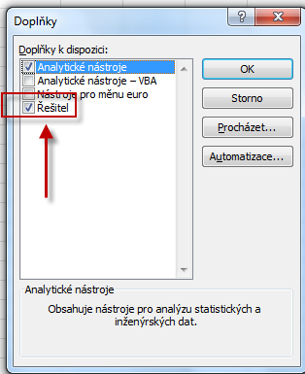
Využití Řešitele
Nastavení Excelu

Slide 8
Využití Řešitele
x1
x2
 | Miska | Hrnek | Total | Kapacita
Proměnné (x1, x2) | 0 | 0
Výnos | 40 | 50 | 0
Materiál | 4 | 3 | 0 | 120
Práce | 1 | 2 | 0 | 40
Zadání formou tabulky
Z
x1=Miska , x2=Hrnek, max 40 hod (B1), max 120 kg (B2)
Zadání
Cílová funkce Z = x1*c1 + x2*c2 = 40*x1+50*x2
4 * x1 + 3 *x2 =120 (omezení max množství materiálu)=B1
1 * x1 + 2 *x2 = 40 (omezení max kapacitou práce)=B2
Výrobek | Označení | Práce /hod | Materiál/ks | Výnos/ks
Miska | x1 | 1 | 4 | 40
Hrnek | x2 | 2 | 3 | 50

Slide 9
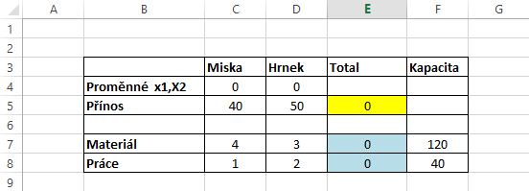
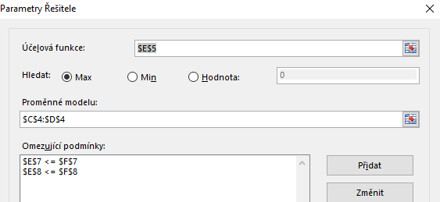
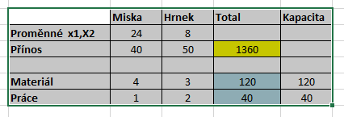
Využití Řešitele
Z = x1*c1 + x2*c2 = 40*x1+30*x2
E7=C7*C4+D7*D4=4*x1+3*x2=120
E8=C8*C4+D8*D4=x1+2*x2=40

Slide 10
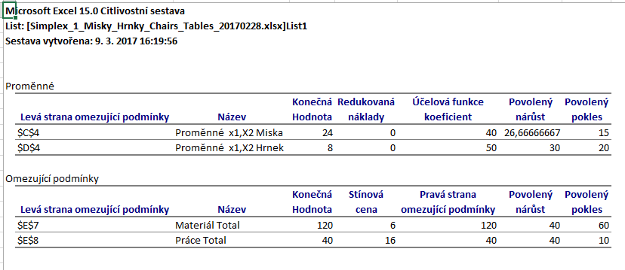
Využití Řešitele

Slide 11
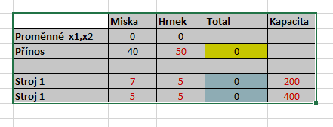
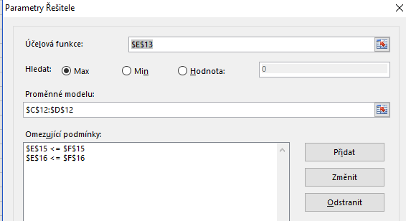
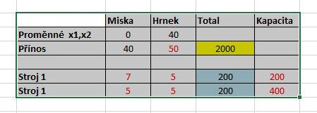
Změna úlohy- jiné výnosy jiná omezení typu práce na dvou strojích a jejich kapacitní omezení

Slide 12
OK ?

